Slide 1
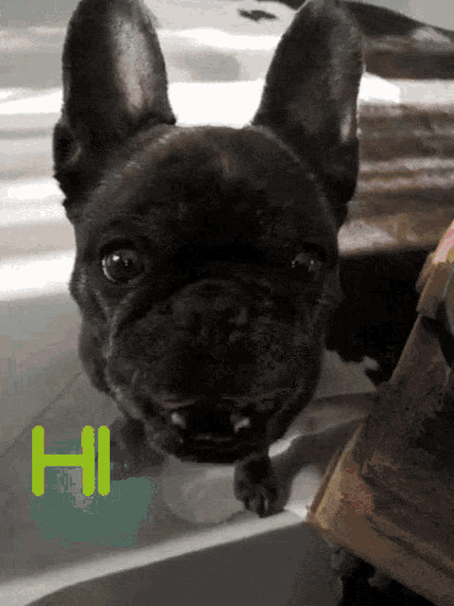
Лабораторная работа
Генетические алгоритмы
Команда:
Орлов Егор
Малясов Дмитрий
Степаньков Данил
Куюмджиев Егор

Slide 2
Тема 3
Создать подпрограмму для нахождения минимума функции.
Использовать целочисленное и вещественное кодирование

Slide 3
Постановка задачи
Определить количество и тип и границы оптимизируемых переменных необходимых для нахождения минимума функции, которые необходимо закодировать в хромосоме.
Определить критерий оценки особей, задав функцию приспособленности, которая будет постоянно приближать нас к нулю функции
Реализовать 2 способа кодирования, 2 функции мутаций, 2 функции одноточечного кроссинговера с двумя типами вводимых параметров
Определить параметры генетического алгоритма (размер популяции, тип селекции, вероятность генетических операторов и т.д)

Slide 4
Метод решения задачи
Метод 1
Метод 2
Метод 3
Метод 4
Случайным образом формируется популяция
С помощью функции приспособленности оценивается качество закодированных решений (выясняется приспособленность каждой особи). По результатам оценивания наиболее приспособленные выбираются для скрещивания.
Посредством применения генетического оператора кроссинговера проводится скрещивание, в результате которого создается потомство, генетическая информация которого формируется в результате обмена хромосомной информацией между родительскими особями
Созданные потомки формируют новую популяцию (часть из них мутирует, что выражается в случайном изменении их генотипов)

Slide 5
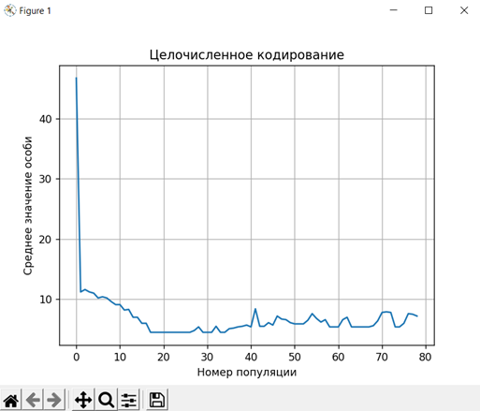
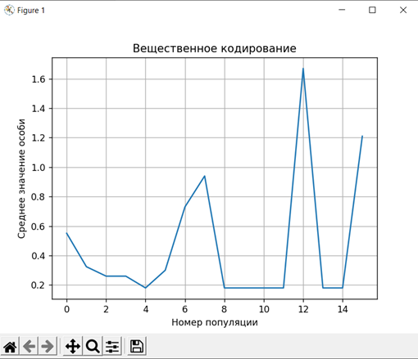
Сравнение целочисленного и вещественного кодирования
Размеры популяций = 10
Целочисленная особь ∈ [0; 10]
Вещественная особь ∈ [0,0; 1,0]

Slide 6
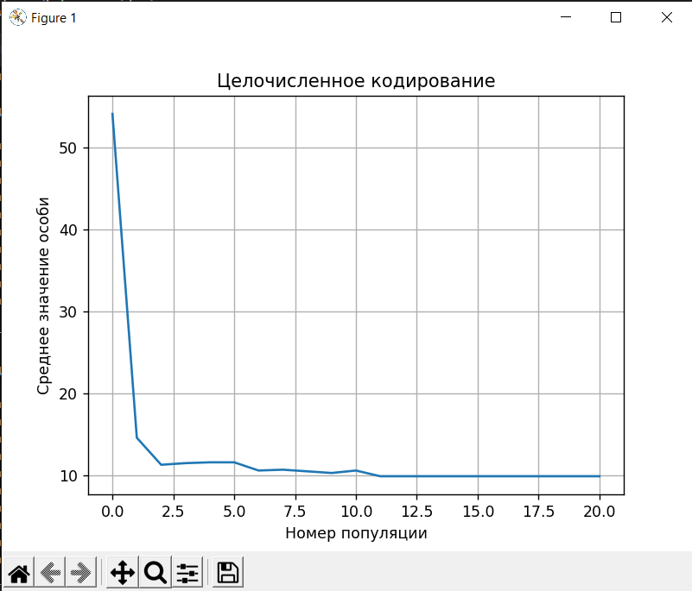
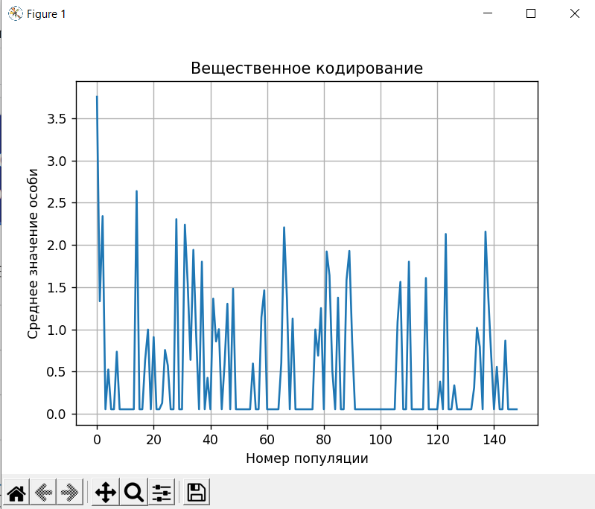
Сравнение целочисленного и вещественного кодирования
Размеры популяций = 10
Вероятность мутации = 90%
Целочисленная особь ∈ [0; 10]
Вещественная особь ∈ [0,0; 10,0]

Slide 7
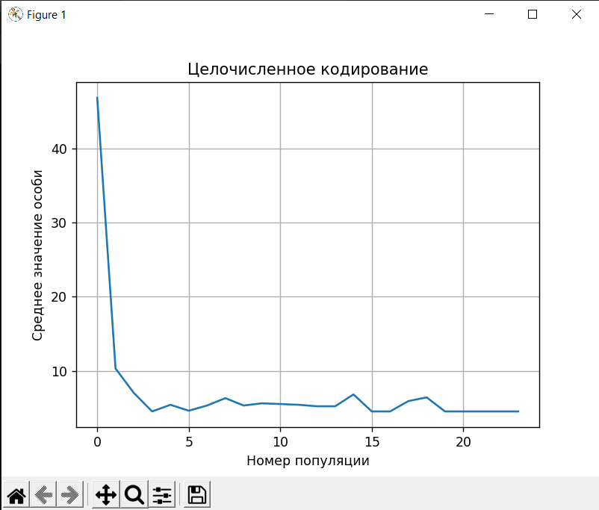
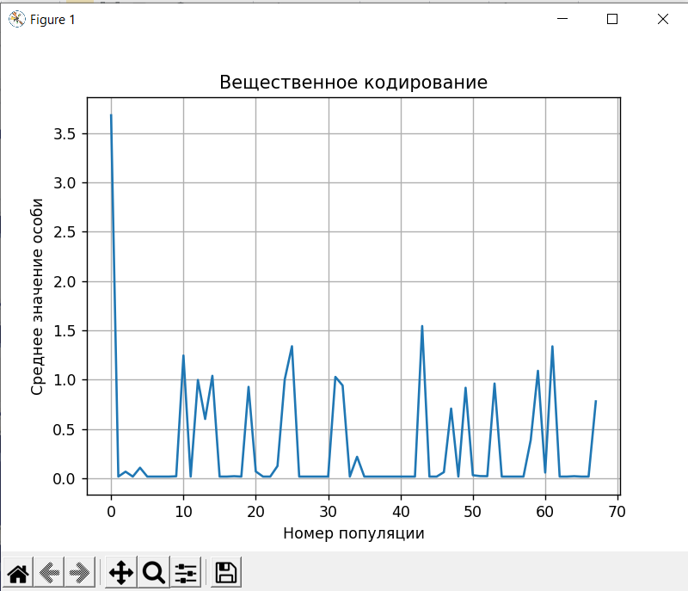
Сравнение целочисленного и вещественного кодирования
Размеры популяций = 10
Вероятность мутации = 50%
Целочисленная особь ∈ [0; 10]
Вещественная особь ∈ [0,0; 10,0]

Slide 8
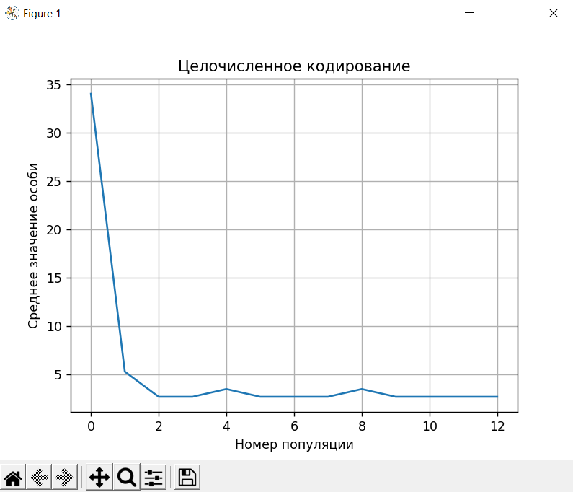
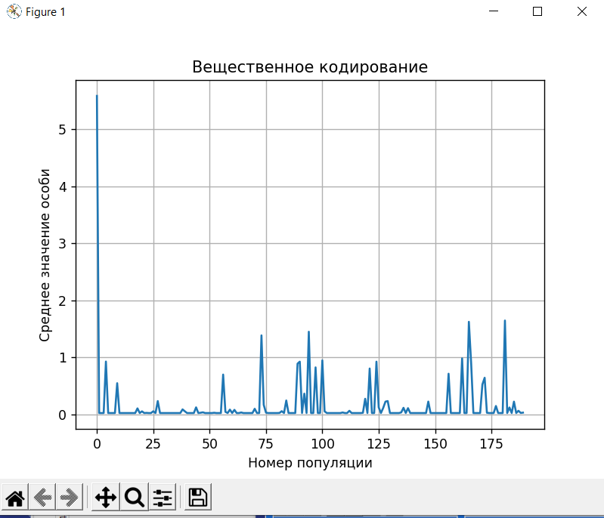
Сравнение целочисленного и вещественного кодирования
Размеры популяций = 10
Вероятность мутации = 25%
Целочисленная особь ∈ [0; 10]
Вещественная особь ∈ [0,0; 10,0]

Slide 9
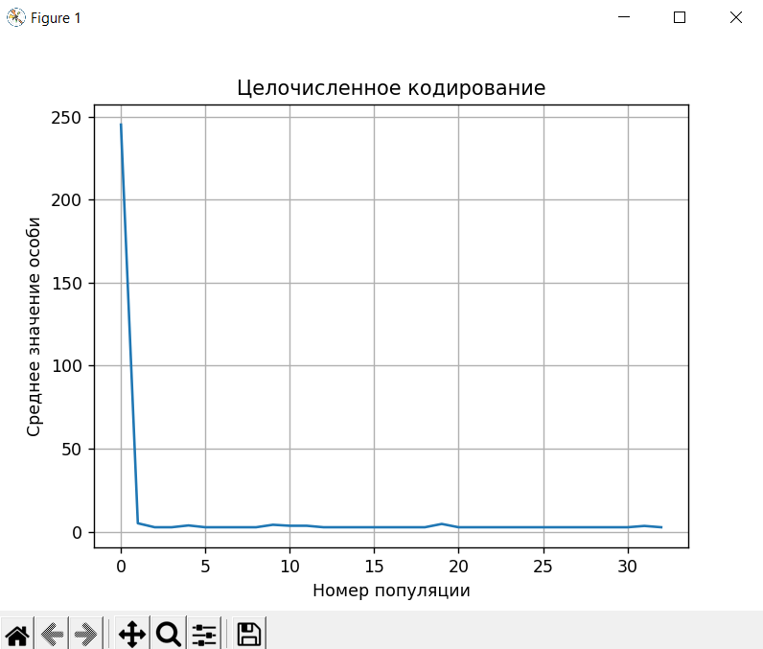
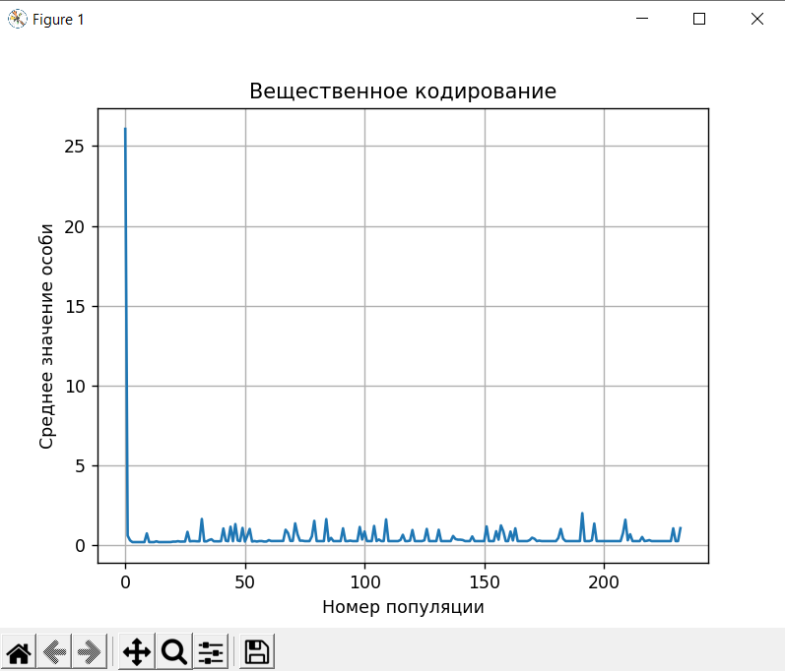
Сравнение целочисленного и вещественного кодирования
Размеры популяций = 50
Вероятность мутации = 25%
Целочисленная особь ∈ [0; 10]
Вещественная особь ∈ [0,0; 10,0]

Slide 10
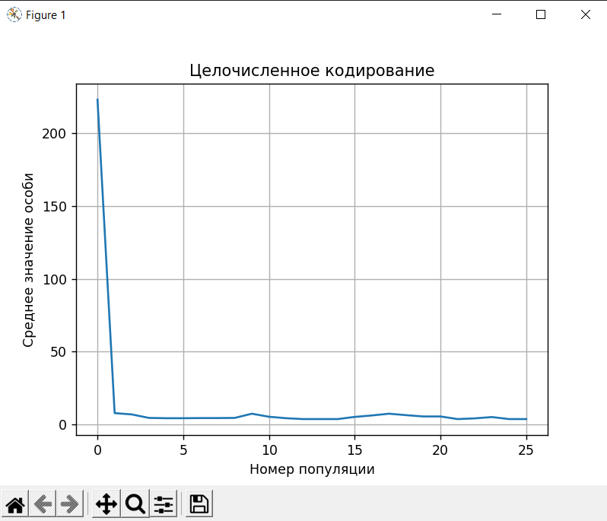
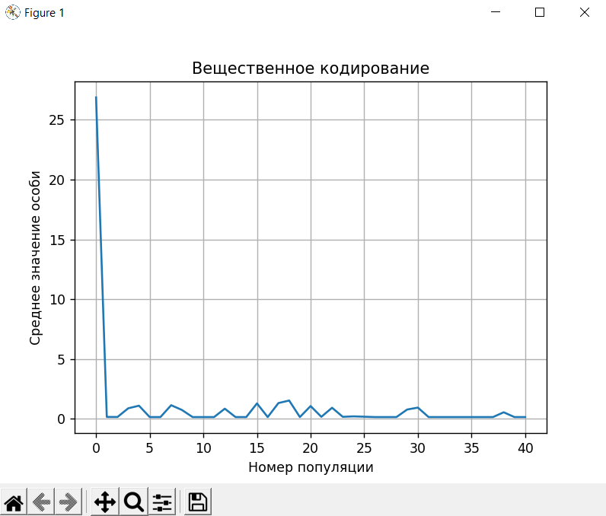
Сравнение целочисленного и вещественного кодирования
Размеры популяций = 50
Вероятность мутации = 50%
Целочисленная особь ∈ [0; 10]
Вещественная особь ∈ [0,0; 10,0]

Slide 11
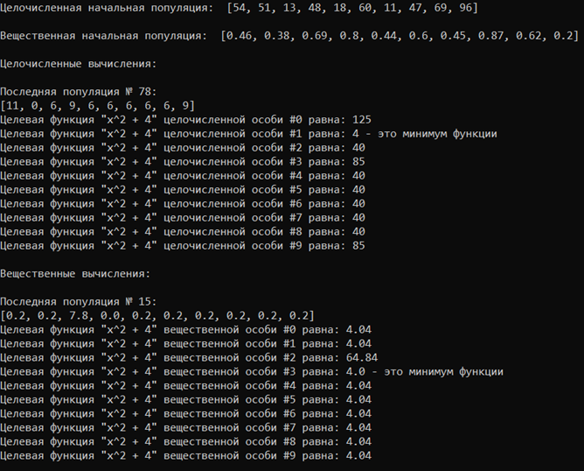
Результаты работы генетического алгоритма

Slide 12
Вывод
В ходе лабораторной работы был успешно реализован генетический алгоритм для нахождения минимума функции с помощью целочисленного кодирования. На основе выполненной работы можно сделать следующие выводы:
Эффективность генетического алгоритма зависит от используемых генетических операторов, включая отбор особей, и начальной инициализации популяции. ГА также может быть использован при решении любой проблемы, которая может быть сформулирована как задача оптимизации.
Главным же недостатком генетического алгоритма является то, что он не гарантирует обнаружения глобального решения за приемлемое время, как и не гарантирует и того, что найденное решение будет оптимальным решением. Тем не менее, он вполне применим и имеет право на существование.

Slide 13

Спасибо за внимание!

